Slide 1
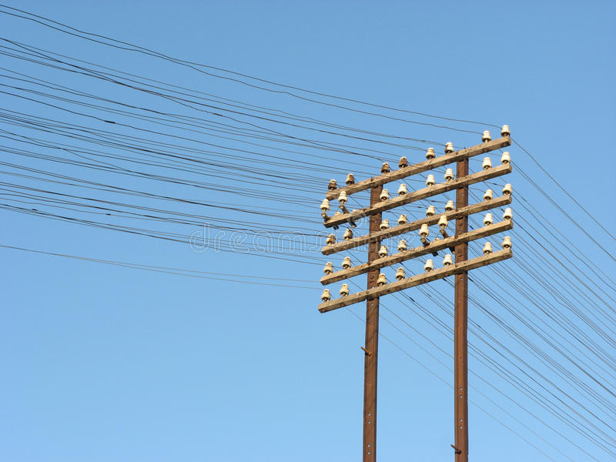
İKİ FARKLI İLETİŞİM
AKTARIM MODELİ

Slide 2
İletişimde “ortak olan”, iletişim kurmayı bizim için ortaklaşa hale getiren nedir?
Bu konuda iki temel yaklaşım vardır; ilki iletişimin aktarımını esas alır.

Slide 3
Bir mesajın bir kişiden diğerine ulaştırılması olarak kavrar. İletişim, mesaj iletmeye odaklı bir etkinliktir. Bir başka iletişimde ortak olarak yapılan şey, mesaj göndermek ve almaktır. Bu yaklaşım iletişim çalışmaları tarihyazımı içinde “aktarım modeli” (transmission model of communication) olarak bilinir.

Slide 4
Lasswell (1948), kitle iletişiminin nasıl işlediğini açıklamak için şu soruları yanıtlamamız gerektiğini söyler:
H. Lasswell’in İletişim Modeli

Slide 5
Kaynak, hedeflediği kişiye/kişilere erişmek için öncelikle iletisini taşıyacağı duygu ya da düşünceyi (enformasyon) bir iletişim kanalıyla gönderebilecek biçimde kodlar. Enformasyonun bir kanalla aktarılabilmesi için iletinin kaynak tarafından sözcükler, işaretler, mimik ya da jestler ya da bunların hepsini kapsayan bir terim olan simgeler yoluyla kodlanması (encoding) gerekir.

Slide 6
Lasswell’in şeması, iletişim sorunuyla ilgilenen ve iletişimin nasıl işlediğini anlamaya çalışan diğer araştırmacılar için bir başlangıç noktası oluşturmuştur. Bu yöndeki arayışların en bilinen en az Lasswell’inki kadar etkili olan örneği Claude Shannon’ın (1949) “matematiksel iletişim modeli”dir.

Slide 7
Model beş ana unsurdan oluşuyordu: (1) “Mesaj”ı üreten “enformasyon kaynağı” (information source), (2) iletiyi kodlayarak onu sinyallare dönüştüren “verici” (transmitter), (3) sinyallerin iletimini sağlayan “kanal” (channel), (4) sinyali tekrar mesaja dönüştüren yani kodaçımlayan “alıcı” (receiver) ve (5) mesajın nihai olarak ulaştığı “hedef” (destination). Normal koşullarda oluşmaması beklenen bir altıncı unsur ise, iletinin kanaldaki akışı sırasında araya karışan ve alınan sinyalin gönderilenden farklı olmasına yol açan “gürültü” (noise) idi.

Slide 8
Lasswell ve Shannon’un şemaları, insan iletişimini basitleştirmenin ötesinde onun yanıltıcı bir resmini sunar. 1950’lerde pek çok iletişim araştırmacısı benzer modeller geliştirmekle birlikte mesajın kaynaktan hedefe aktarımını esas alan bu yaklaşımların barındırdığı kritik sorunlar büyük ölçüde değiştirmemiştir.

